Slide 1
DESIGN PATTERN
Trường ĐH Công nghệ Thông tin - ĐHQG HCM
Mẫu: Factory Method
Nhóm trình bày: 28
Văn Vũ Tuấn
Phạm Ngọc Linh
Huỳnh Đức Đăng Khoa

Slide 2
Mẫu Factory
Tên chính thức: Factory method
Phân loại: Creational Pattern
Tên khác: Virtual Constructor

Slide 3
Định nghĩa
Mẫu Factory định nghĩa một giao diện cho việc tạo một đối tượng nhưng nó để cho các lớp con quyết định cách mà lớp đó được khởi tạo.
Factory cho phép một lớp trì hoãn việc cài đặt tới các lớp con
Toán tử new được xem là có hại trong mẫu này
Notes:
Các mẫu Proxy được sử dụng khi bạn cần để biểu diễn một đối tượng phức tạp hay tốn thời gian để tạo ra bằng một thứ đơn giản hơn.
Nếu việc tạo ra một đối tượng mới mất nhiều thời gian hay tài nguyên máy tính, Proxy cho phép chúng ta trì hoãn quá trình tạo đối tượng cho đến khi chúng ta cần đối tượng thực sự.
Một mẫu Proxy thường có chung các phương thúc giống như đối tượng mà nó đại diện, và một khi đối tượng được nạp vào bộ nhớ, các lời gọi hàm đến đối tượng thực sự này sẽ được chuyển tiếp qua Proxy

Slide 4
Khi nào sử dụng?
Khi ta không biết chính xác những lớp chúng ta sẽ tạo ra. Ví dụ trường hợp tạo một hệ thống lưu trữ sách, chúng ta không biết những quyển sách cụ thể nào sẽ được lưu trữ nhưng hoàn toàn biết rằng chỉ những quyển sách mới được lưu trữ mà không phải thứ khác
Khi ta muốn tăng cường khả năng mở rộng mã nguồn. Ví dụ thực tế nhất là Đa hình trong lập trình hướng đối tượng
Một lớp không thể biết trước được nó sẽ tạo ra những loại lớp đối tượng nào
Một lớp chỉ sử dụng các lớp con của nó để xác định đối tượng mà nó tạo ra
Ta muốn định ra những gì mà lớp sẽ được tạo
Notes:
1. Một đối tượng, chẳng hạn như một file ảnh, mất quá nhiều thời gian để load.
2. Kết quả của một tính toán cần nhiều thời gian để hoàn thành, và bạn cần hiển thị các kết quả ngay lập tức trong khi quá trình tính toán vẫn đang tiếp tục.
3. Đối tượng nằm ở trên một máy remote, và tải nó thông qua mạng có thể mất nhiều thời gian, đặc biệt trong những thời điểm mạng lag.
4. Quyền truy cập đối tượng bị hạn chế, và proxy có thể xác nhận quyền truy cần của người dùng.
Giả sử trong trường hợp chương trình cần nạp và hiển thị một file ảnh có dung lượng lớn. Khi chương trình khởi động, cần có một vài dấu hiệu cho người dùng thấy rằng bức ảnh đó sẽ được hiển thị trên màn hình và nằm đúng vị trí, nhưng thực sự thì việc hiển thị hình ảnh sẽ bị trì hoãn lại cho đến khi nào việc nạp bức ảnh hoàn tất.
Điều này đặc biệt quan trọng trong các chương trình xử lí văn bản hay các trình duyệt Web khi chúng đặt các dòng chữ nằm xung quanh các bức ảnh thậm chí trước khi cả tấm ảnh đó được hiển

Slide 5
Khả năng ứng dụng
Ứng dụng nhiều trong lập trình Game và hệ thống phân tích dữ liệu
Tăng tính bảo mật của hệ thống nhờ tính đa hình
Client chỉ dựa trên interface mà không quan tâm đến đối tượng nào sẽ được trả về, quá trình tạo ra đối tượng được che dấu hoàn toàn
Tạo sự linh hoạt trong việc sử dụng lại code

Slide 6
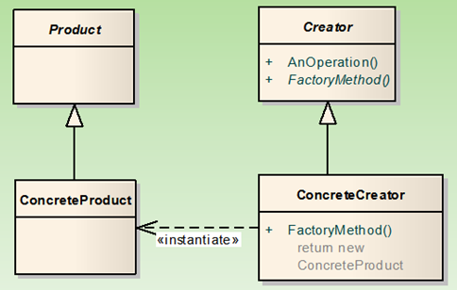
Cấu trúc và mối quan hệ
Product: định nghĩa interface của các đối tượng mà Factory Method tạo ra
ConcreteProduct: Lớp thể hiện đối tượng sản phẩm cần tạo, hiện thực của interface Product
Creator: Khai báo Factory Method, nó trả về đối tượng kiểu Product
ConcreteCreator: thừa kế lớp Creator, override Factory Method để trả về một đối tượng của lớp ConcreteProduct tương ứng
Notes:
A client obtains a reference to a Proxy, the client then handles the proxy in the same way it handles RealSubject and thus invoking the method doSomething().
At that point the proxy can do different things prior to invoking RealSubject’s doSomething() method.
The client might create a RealSubject object at that point, perform initialization, check permissions of the client to invoke the method, and then invoke the method on the object.
The client can also do additional tasks after invoking the doSomething() method, such as incrementing the number of references to the object.

Slide 7
Các hệ quả mang lại
Dễ dàng cập nhật hệ thống khi mở rộng các sản phẩm
Code đơn giản, dễ bảo trì và tính bảo mật cao do người dùng chỉ quan tâm đến lớp giao diện
Hạn chế về mặt tạo đối tượng, khi phải định nghĩa lại các phương thức cho lớp mới được tạo ra
Khi có thêm một ConcreteProduct mới tao phải thay đổi mã nguồn ở khá nhiều chổ cho ConcreteProduct đó

Slide 8
Các chú ý liên quan đến cài đặt
Nên sử dụng mẫu Factory Method khi ta hiểu rõ hoàn toàn hệ thống của chúng ta cần gì
Không nhất thiết phải có đủ các thành phần theo mô hình chuẩn của mẫu Factory Method. Vì mẫu Factory nhấn mạnh việc đa hình hóa nên ta có thể tùy biến các lớp phù hợp với ngữ cảnh. Nhưng về bản chất thì phải giữ đúng theo lý thuyết

Slide 9
Demo
Bài toán: Ta muốn tạo một danh sách để quản lý các loại sách. Và ban đầu chỉ có 3 loại sách là Toán, Lý, Hóa
Yêu cầu: Xây dựng chức năng thêm các loại sách vào danh sách và tạo thêm sách mới: Ngữ Văn, Lịch sử

Slide 10
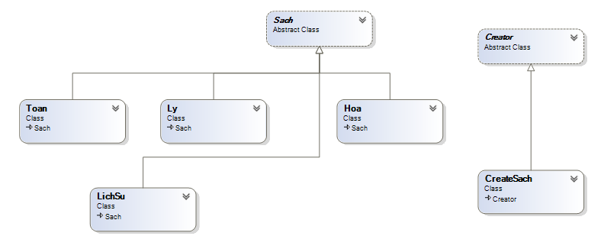
Sơ đồ lớp

Slide 11
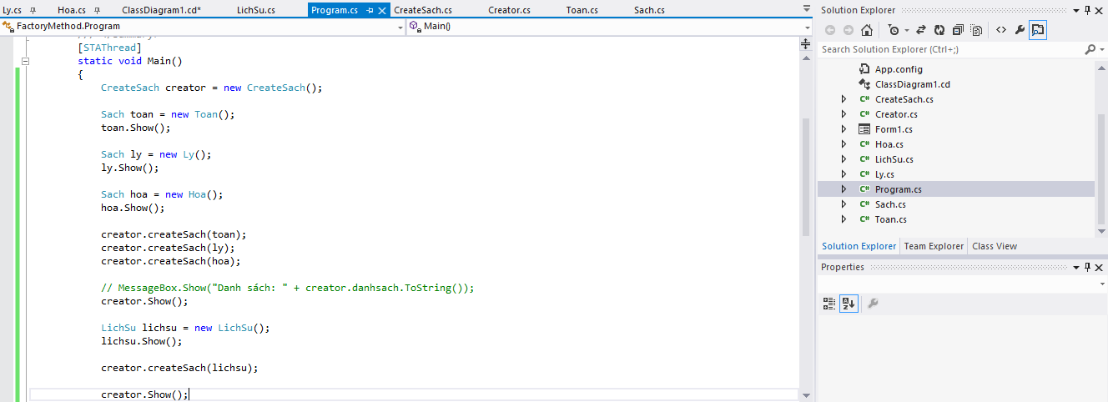
Code mẫu
Sourcecode đính kèm trong demo

Slide 12
Ví dụ về một số hệ thống thực tế
Method factory rất linh hoạt trong việc tạo ra các văn bản khác nhau (Document)
Factory Method thường được sử dụng trong những thành phần “quản lý”, chẳng hạn như document manager, account manager, permission manager…

Slide 13
Các mẫu liên quan
- Abstract Factory
- Factory Methods thường được gọi là phương thức mẫu
- Prototypes không yêu cầu phải tạo các lớp con

